Slide 1
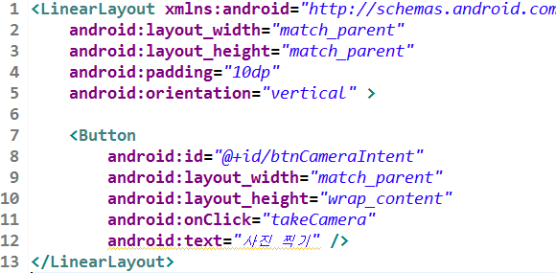
Intent 를 이용한 카메라 찍기

Slide 2

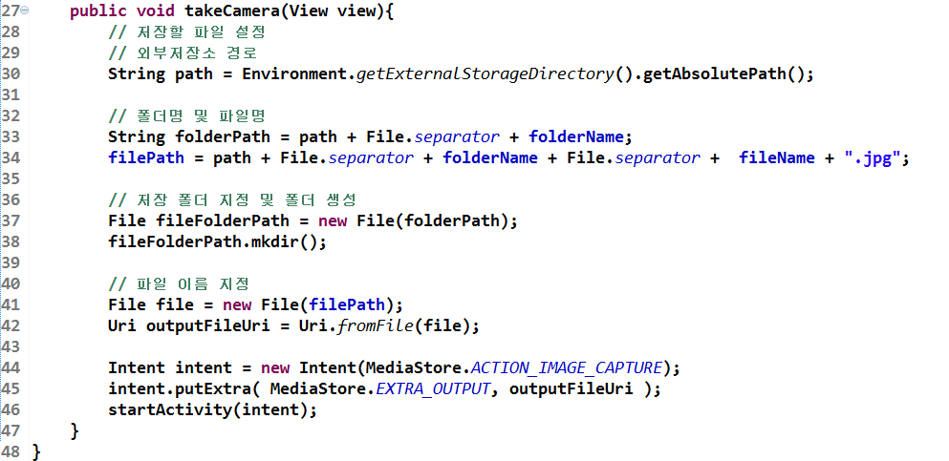

Slide 3
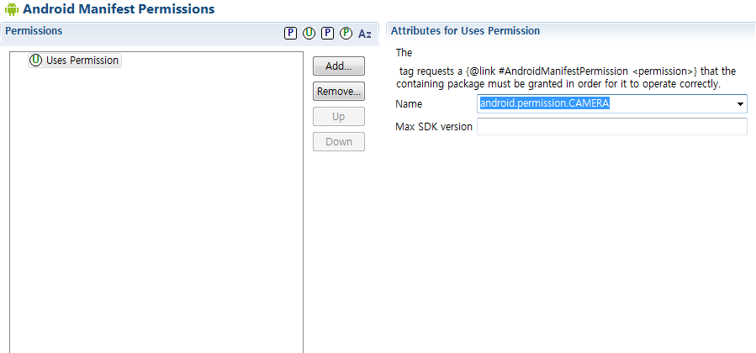
카메라 기능 사용하기
앱에서 카메라 기능을 사용할려면 권한을 설정해야 한다.
외부 장치 저장 권한 도 설정해 주어야 한다.

Slide 4
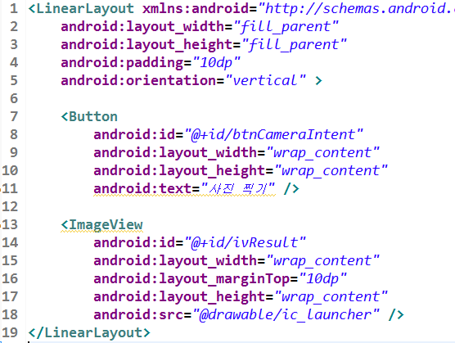
내장 카메라를 이용해서 찍은 사진 메모리에 저장하기
camera_intent.xml

Slide 5
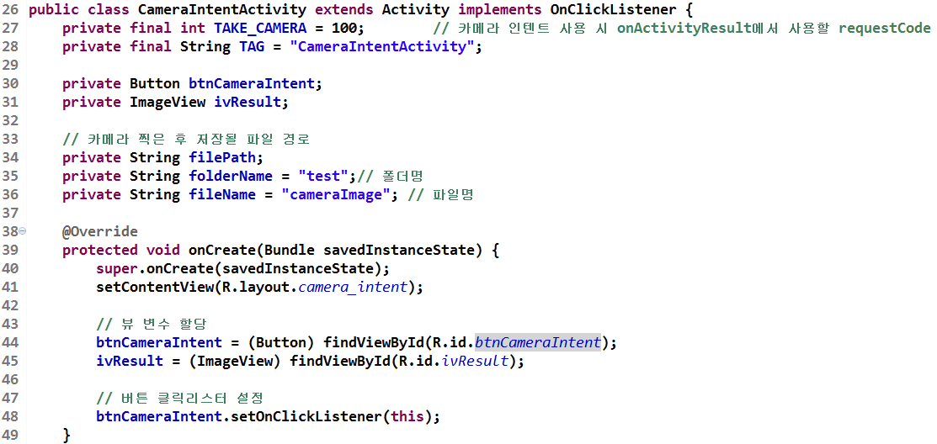

Slide 7
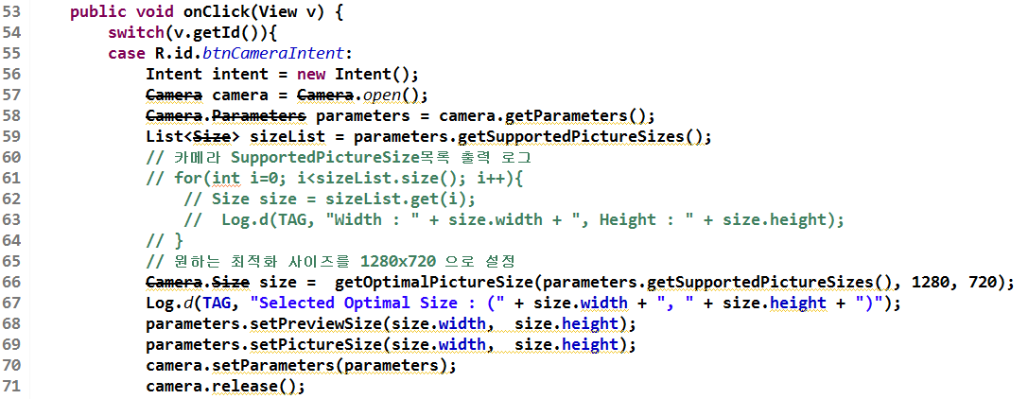
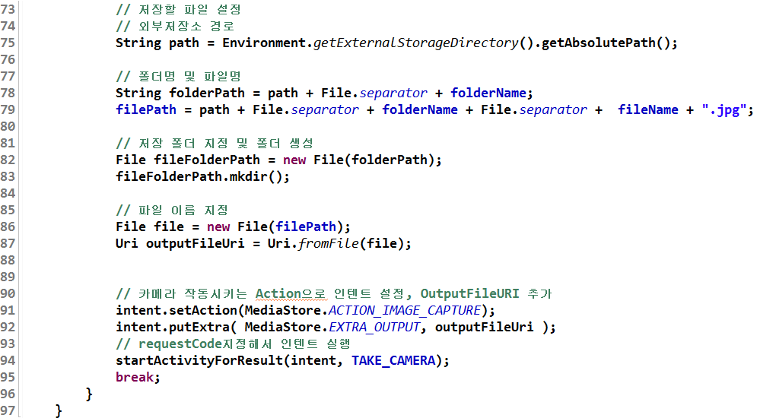

Slide 8
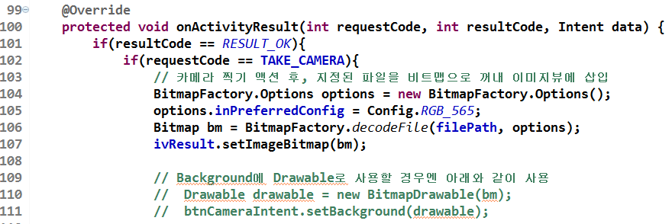

Slide 9
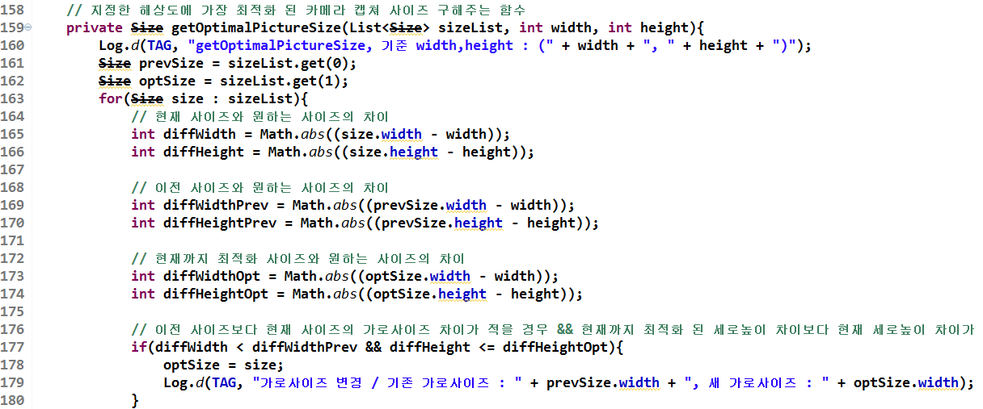

Slide 10
사용자앱에 카메라 기능 구현하기
더블 버퍼링(Double Buffering) 개념
-이미지를 캔버스에 한 번에 출력하면 화면이 깜빡 거리는 현상이 발생
-더블 버퍼링은 메모리의 버퍼에 우선 이미지를 출력해 놓고 다시 화면에 출력하는 기법이다.
-화면의 깜빡 거림이 발생하지 않는다.
-모바일 폰은 화면이 상대적으로 작아서 기존에는 잘 쓰지 않았는데 고 성능을 요구하는 앱이 나오면서부터 더블 버퍼링이 쓰이고 있다.

Slide 11
android 더블 버퍼링 수행 과정
메모리
휴대폰
1.createBitmap()
2.cache Canvas 생성
3.drawLine()
4.drawBitmap()
cache Canvas
cache Bitmap

Slide 12
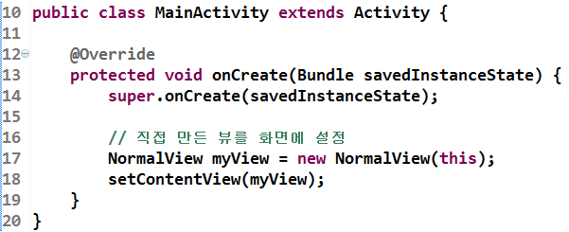
더블 버퍼링 사용 하기 전 예제

Slide 13
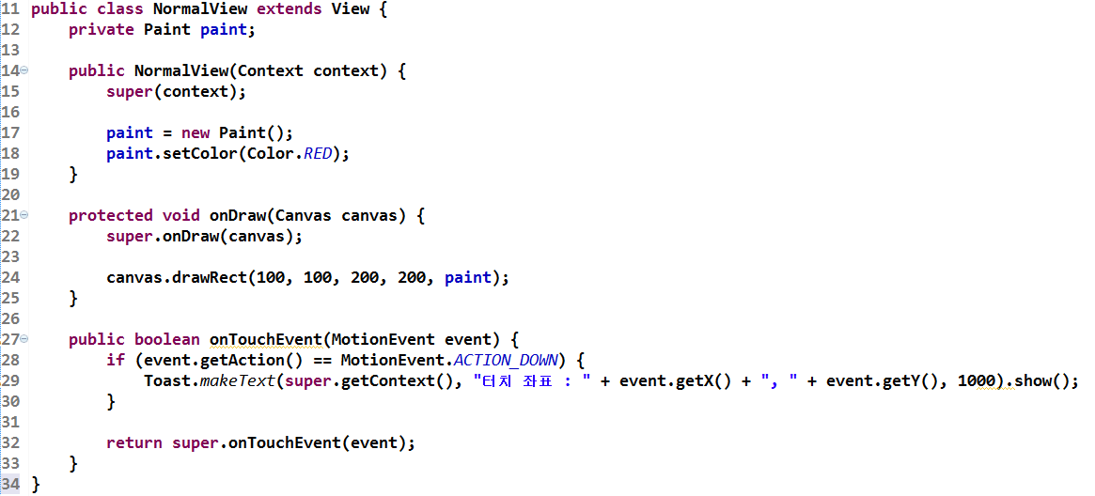
onDraw() 메소드에서 화면에 그린다.

Slide 14
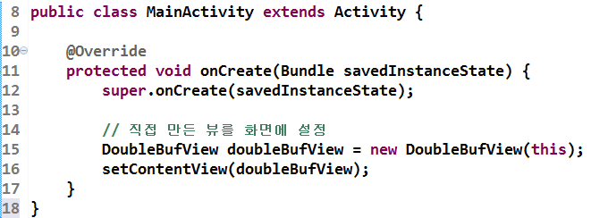
더블 버퍼링을 사용해서 그리기

Slide 15
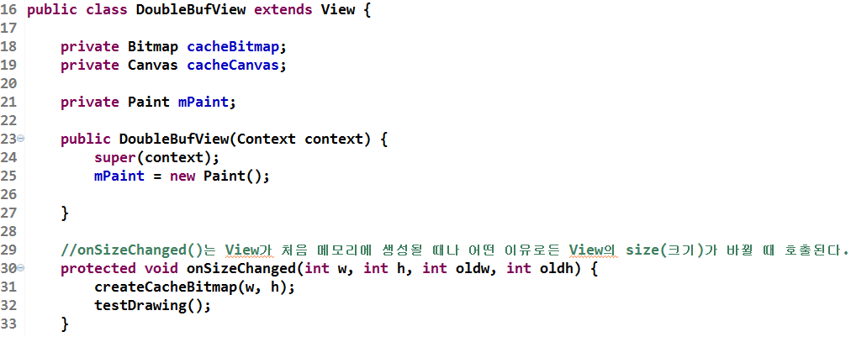
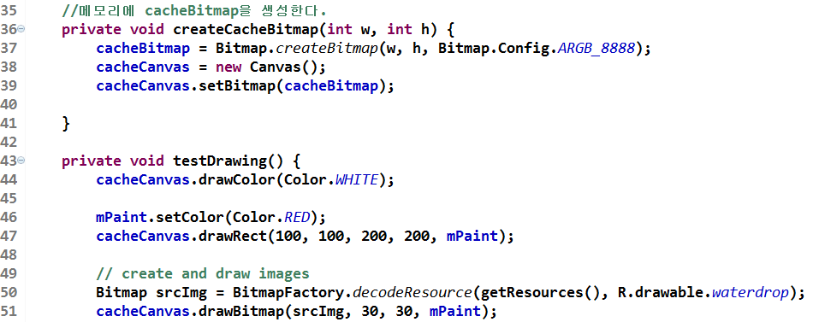

Slide 16
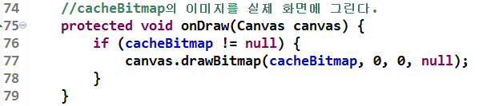
뷰가 생성되는 호출되어서 cacheBitmap의 내용을 화면에 표시한다.

Slide 17
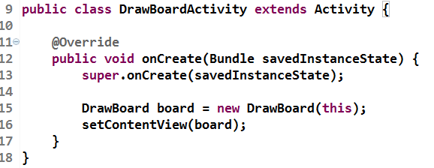
더블 버퍼링을 이용해서 터치 시 그리기

Slide 18
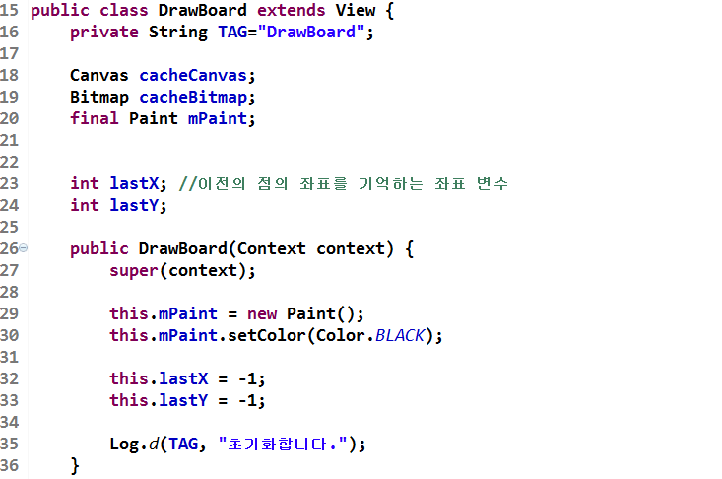
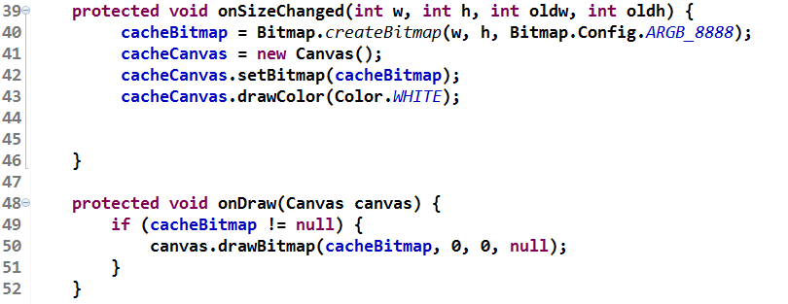

Slide 19
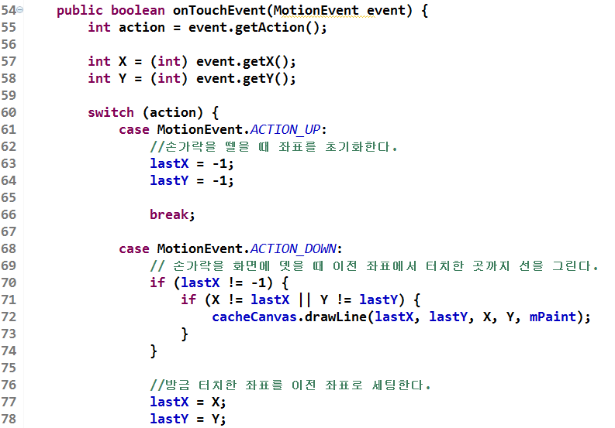

Slide 20
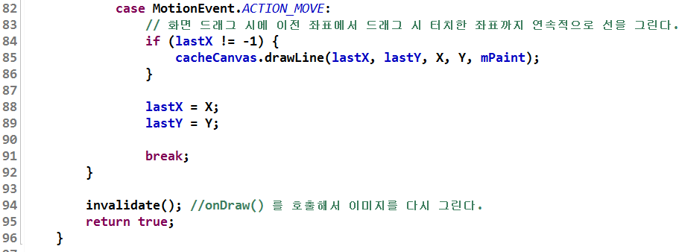

Slide 21
SurfaceView 개념
-Draw 공간에 직접적인 접근을 제공하는 뷰의 특수한 서브 클래스
-화면 업데이트를 위한 별도의 백그라운드 프로세스가 드로잉을 수행한다.
-SurfaceHolder 클래스를 통핸 Draw 처리
-Double Buffering 지원

Slide 22
서비스 뷰 구조
SurfaceHolder 를 이용해서 Surface 라는 그래픽 버퍼에 그림을 그리면 그것이
SurfaceView 에 반영이 되고, 그 결과가 사용자의 View 에 표시되는 것을
나타낸다.
Surface
SurfaceView
Activity

Slide 23
서피스뷰 제어 방법
SurfaceView
Surface
콜백 메소드 호출
캔버스 락 제어
SurfaceHolder

Slide 24
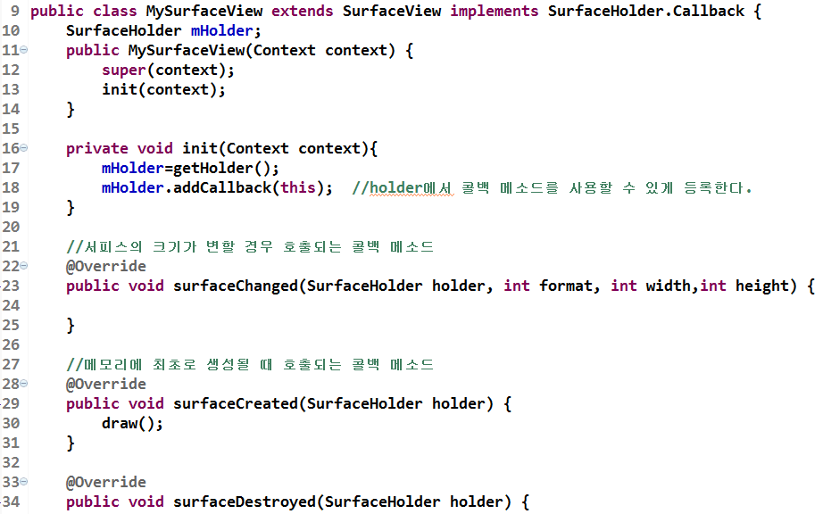
간단한 SurfaceView 예제

Slide 25
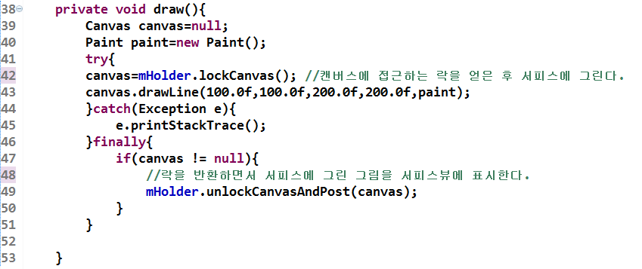

Slide 26
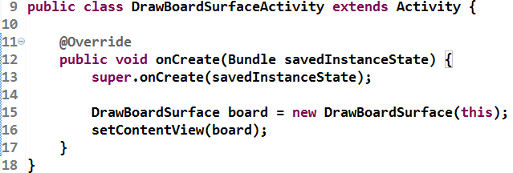
SurfaceView를 이용해서 터치 시 선 그리기

Slide 27
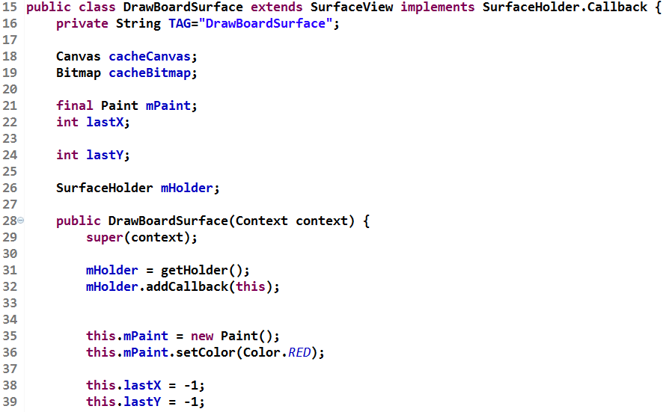

Slide 28
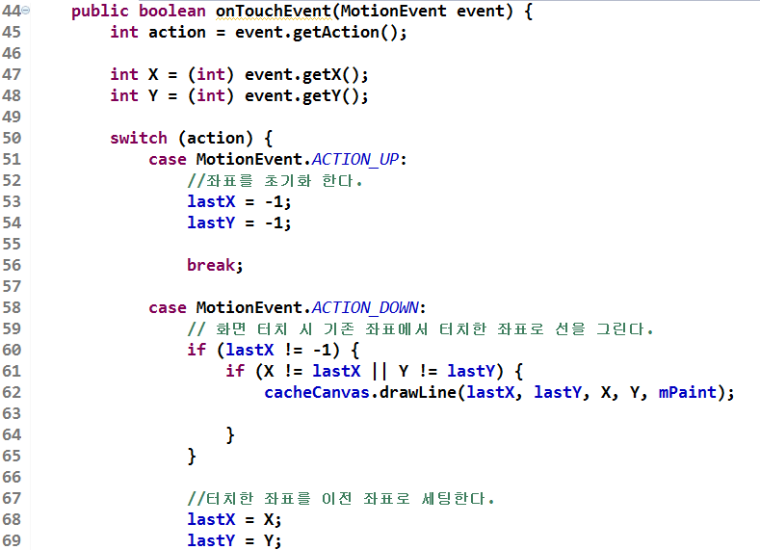

Slide 29
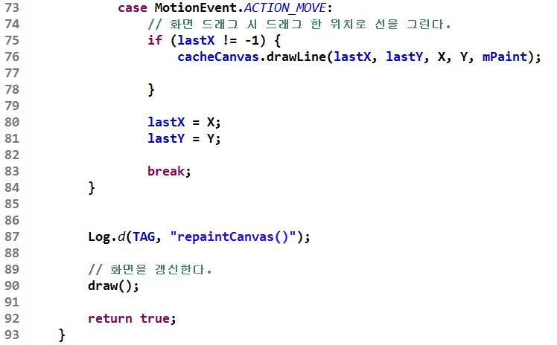

Slide 30
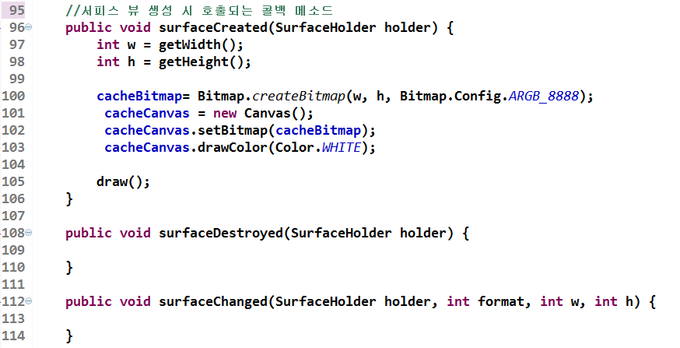
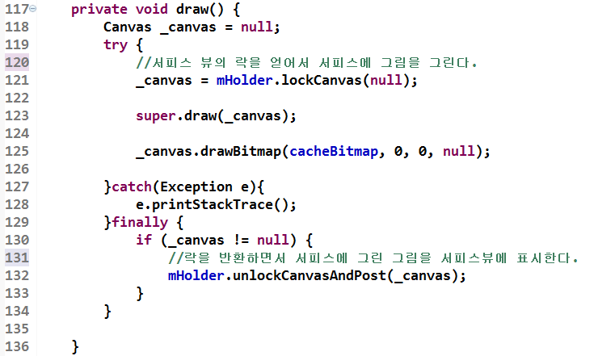

Slide 31
카메라 기능 사용하기
앱에서 카메라 기능을 사용할려면 권한을 설정해야 한다.

Slide 32
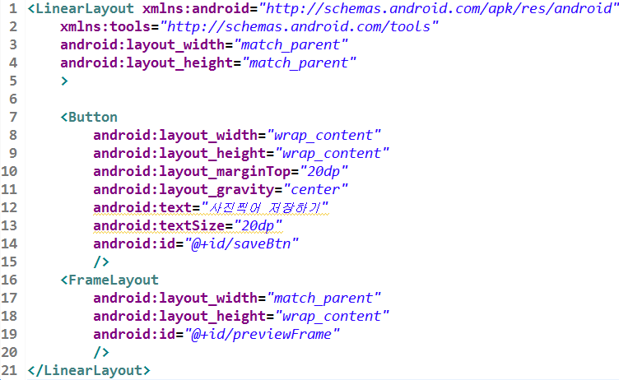
카메라 기능
camera_main.xml

Slide 33
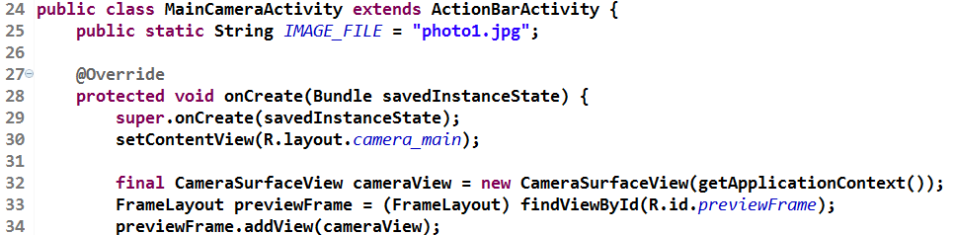
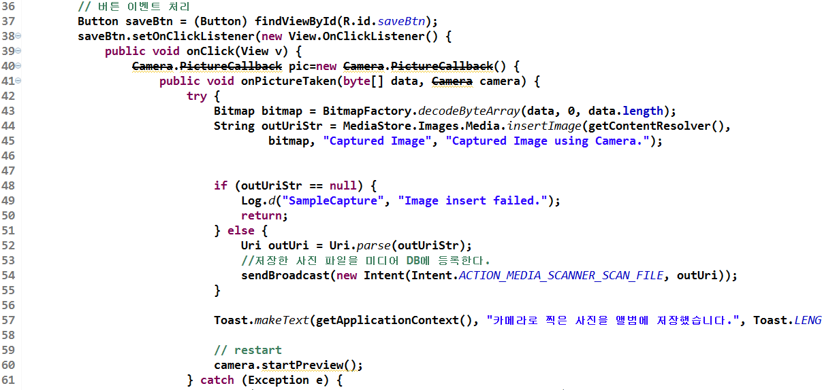

Slide 34
